Slide 1

07 – AVL tree

Slide 2

עצי AVL (עצים מאוזנים)
8
גובה העץ AVL הוא h(T) = O(log n) (n – כמות צמתים בעץ)
3
10
1
6
14
זמן ריצה של החיפוש יהיה O(log n)
4
7
13
לכל צומת של עץ AVL יש תכונה balance factor (מקדם איזון) או שדה גובה

Slide 3
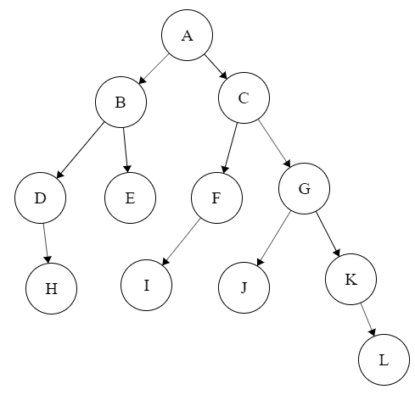
עצי AVL (עצים מאוזנים)
הגדרה:
-1
1
עץ AVL הוא עץ חיפוש בינארי שבו לכל צומת v התכונה balance:
-1
-1
balance factor = h(v.left) – h(v.right)
0
1
-1
0
ערכו של מקדם איזון יכול להיות 1-, 0 או 1.
0
-1
0
אם מצביע לתת העץ שווה ל- NULL – ערך שלו 0.
0

Slide 4
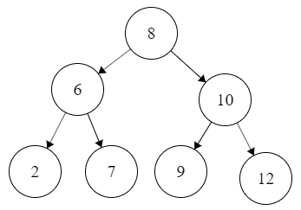
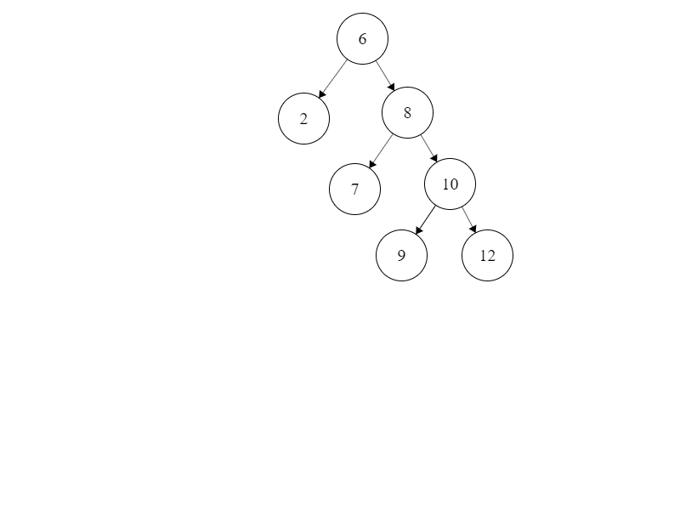
אם מקדם האיזון ב-P הוא שווה ל- 2-, זה אומר שתת עץ הימני הוא הופר את האיזון.
אם מקדם האיזון של R הוא 1-, אז נדרש לגלגל שמאל בודד כאשר P הוא השורש.
מקרה RR
y
-2
z
x
P
z
-1
R
y
0
0
T1
0
x
T1
T2
T3
T4
0
T2
0
נסמן P שורש העץ AVL שהוא לא מאוזן, R ו-L הם הבנים של P בהתאם.
T3
T4

Slide 5
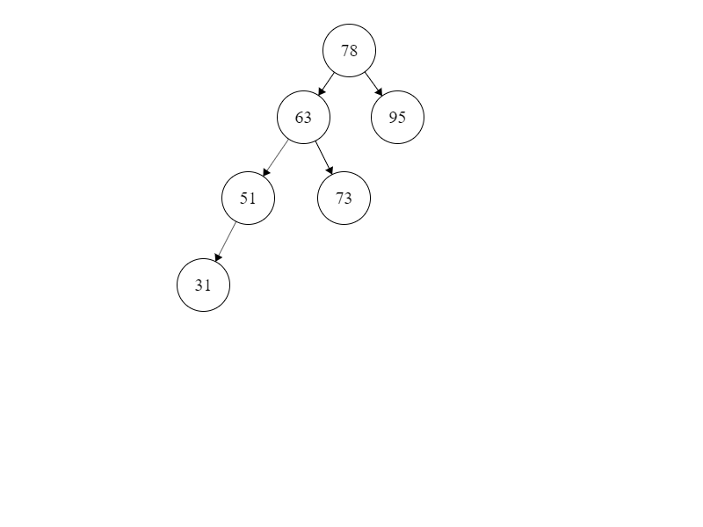
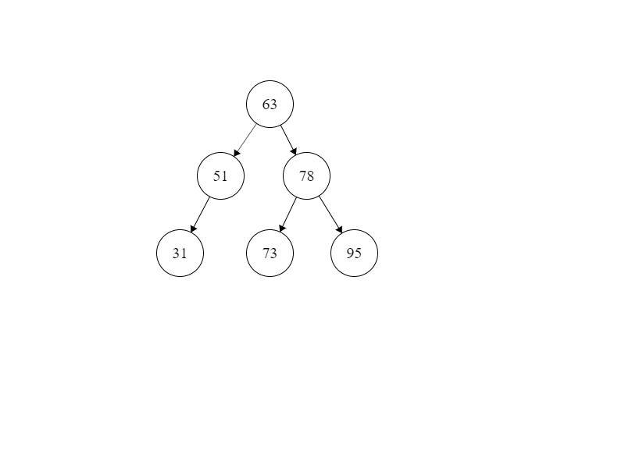
מקרה LL
אם מקדם האיזון של P הוא 2+ אזי תת עץ השמאלי תפר את האיזון.
אם מקדם האיזון של L הוא 1+ אז דרוש גלגול אחד ימינה עם P כשורש
z
P = 2
y
y
L = 1
T4
x
x
z
T2
T3
T2
T1
T1
T3
T4
נסמן P שורש העץ AVL שהוא לא מאוזן, R ו-L הם הבנים של P בהתאם.

Slide 6
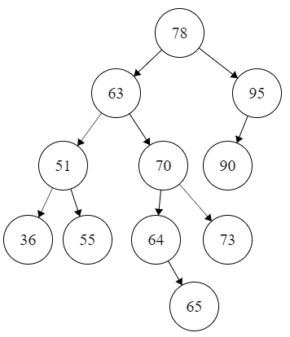
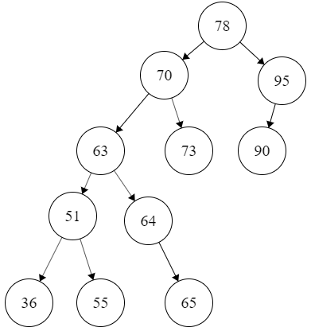
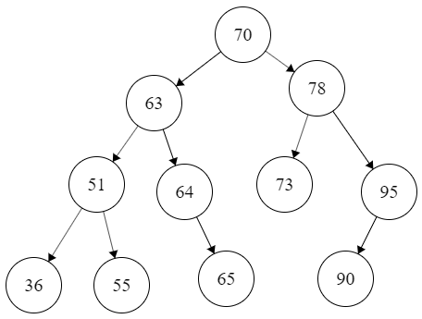
מקרה LR
אם מקדם האיזון של P הוא 2+ אזי תת עץ השמאלי תפר את האיזון.
אם מקדם האיזון של L הוא 1- דרוש שני גלגולים. גלגול הראשון הוא שמאלה עם L כשורש וגלגול השני הוא ימינה עם P כשורש
z
P = 2
z
L = -1
x
y
x
x
LR
y
z
y
T4
T4
T1
T4
T2
T3
T3
T3
T1
T2
T1
T2
נסמן P שורש העץ AVL שהוא לא מאוזן, R ו-L הם הבנים של P בהתאם.

Slide 7
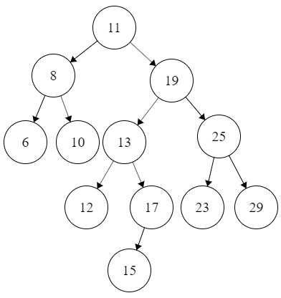
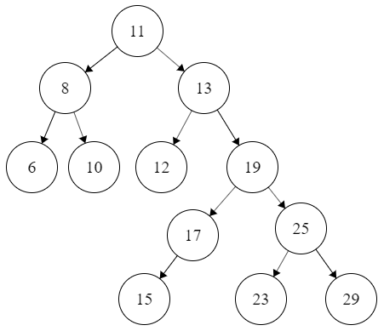
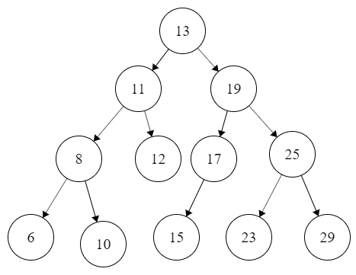
מקרה RL
אם מקדם האיזון ב-P הוא שווה ל- 2-, זה אומר שתת עץ הימני הוא הופר את האיזון.
אם מקדם האיזון של R הוא 1+ אזי דרושים שני גלגולים: הגלגול הראשון הוא ימינה עם R כשורש וגלגול השני הוא גלגול שמאלה עם P כשורש
P = -2
z
y
z
R = 1
x
x
P = 0
Right
y
Left
R = 0
T1
T2
T3
T4
נסמן P שורש העץ AVL שהוא לא מאוזן, R ו-L הם הבנים של P בהתאם.

Slide 8
הכנסת איבר (צומת) לעץ AVL
כשאנו רוצים להוסיף איבר לעץ AVL, אנחנו עושים שתי פעולות:
מכניסים צומת חדש לעץ כמו לעץ חיפוש רגיל.
עושים איזון עץ מחדש (גלגול) במידת הצורך.
מחיקת צמתים
מחיקה מתבצעת כמו בעץ חיפוש בינארי.
גלגולים איזון (יתכן נדרשים כמה גלגולים).

Slide 9
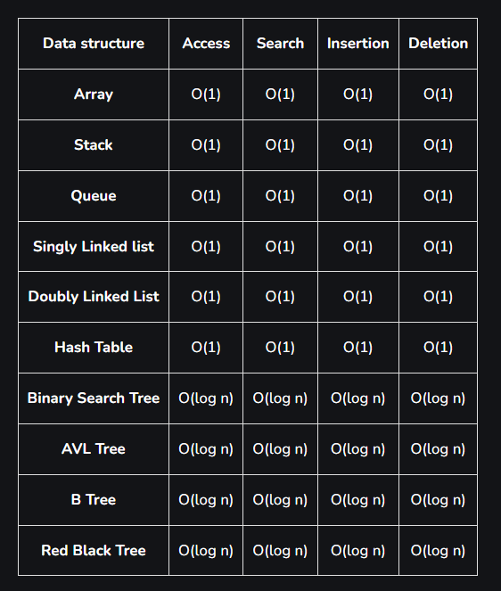
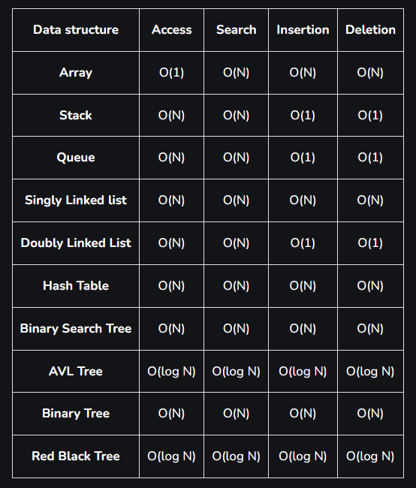
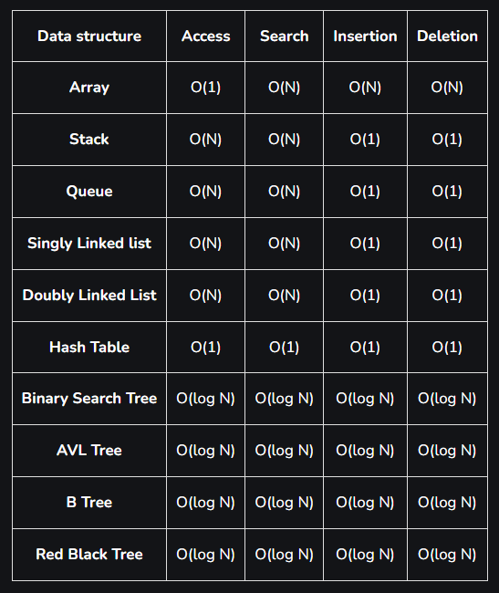
Time complexities of different data structures
Best case time complexity of different data structures for different operations
Worst Case time complexity of different data structures for different operations
The average time complexity of different data structures for different operations

Slide 10
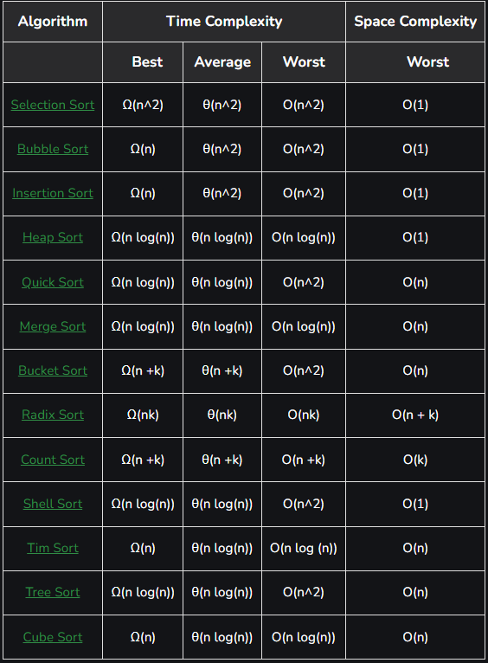
Time Complexities of
all Sorting Algorithms

Slide 11
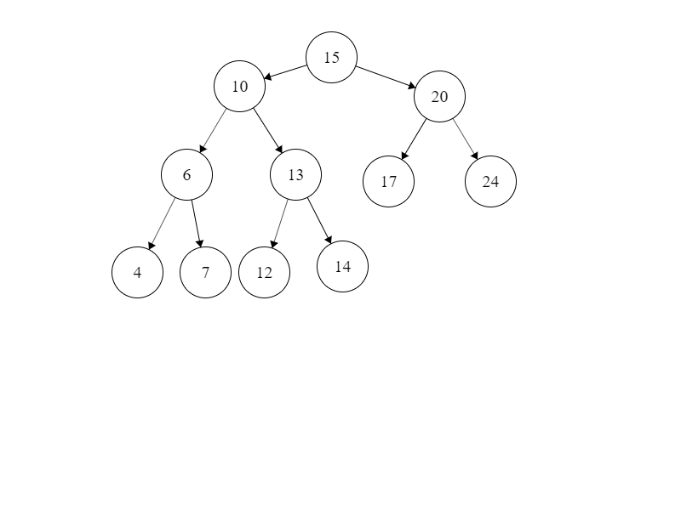
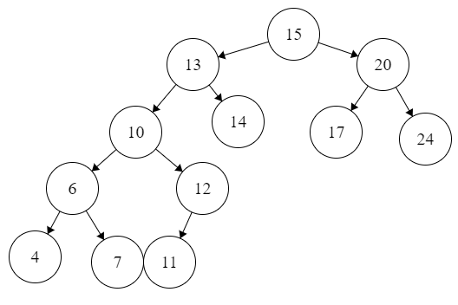
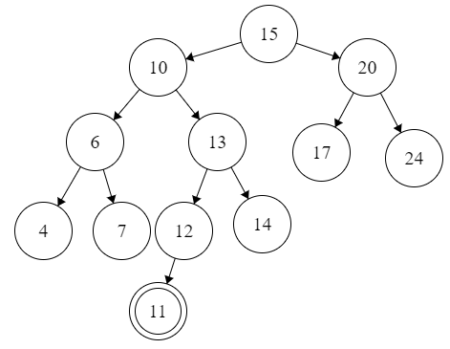
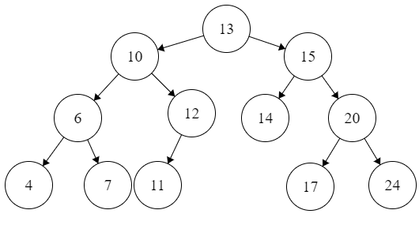
שאלה 1
נתון עץ.
האם עץ מאוזן?
להוסיף 11 ולאזן את העץ.
z
P = 2
x
L = -1
y
z
y
x
BF(V) = 2 LR
BF(V_{L}) = - 1 גלגול L שמאלה,
גלגול P ימינה

Slide 12
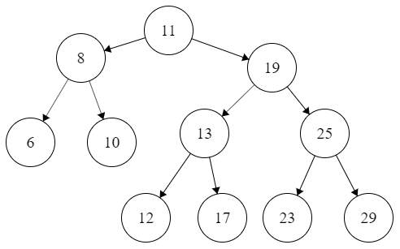
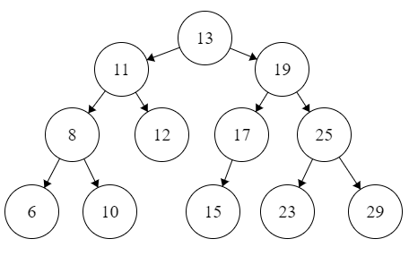
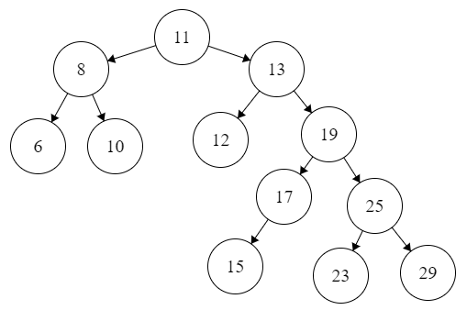
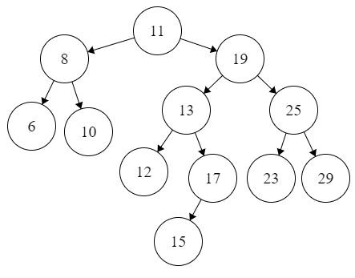
שאלה 2
נתון עץ. יש להוסיף 15 ולאזן את העץ במידת הצורך.
z
P = -2
R = 1
y
x
BF(V) = -2 RL
BF(V_{R}) = 1 גלגול R ימינה
גלגול P שמאלה

Slide 13
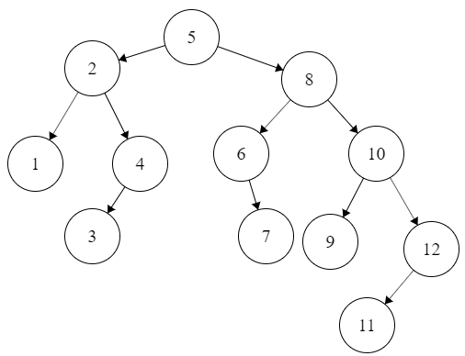
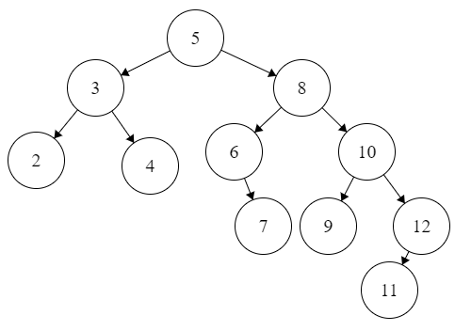
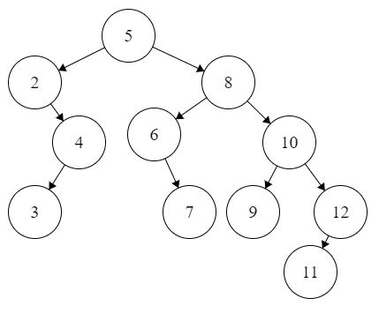
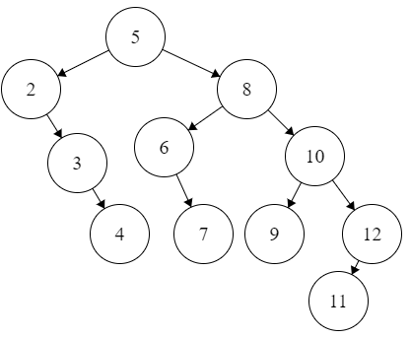
שאלה 3
נתון עץ. יש למחוק את 1 ולאזן את העץ במידת הצורך.
P = -2
R = -1
P = -2
z
R = 1
y
x
BF(V) = -2 RL
BF(V_{R}) = 1 גלגול R ימינה
גלגול P שמאלה

Slide 14
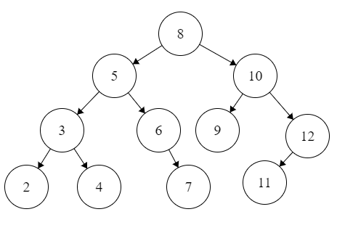
שאלה 3 המשך
P = -2
z
y
R = -1
x
BF(V) = -2 LL
BF(V_{R}) = -1 גלגול P שמאלה

Slide 15
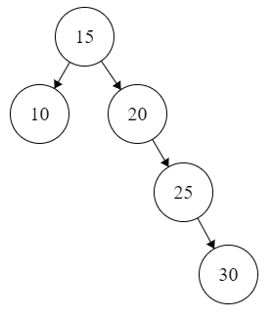
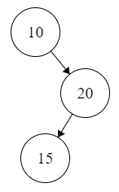
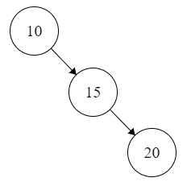
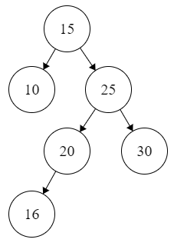
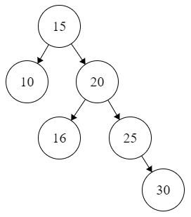
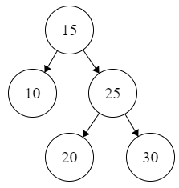
שאלה 4
נתונה סדרת מספרים (10, 20, 15, 25, 30, 16, 18, 19)
בנו עץ בינארי מאוזן AVL על ידי הוספת איברים אחד אחד החל מעץ ריק. הכסת איברים משמאל לימין
איך נראה עץ אחרי מחיקת 30?
P = -2
z
z
y
P = -2
R = 1
y
R = -1
x
x
z
P = -2
y
z
R = 1
x
x
y

Slide 16
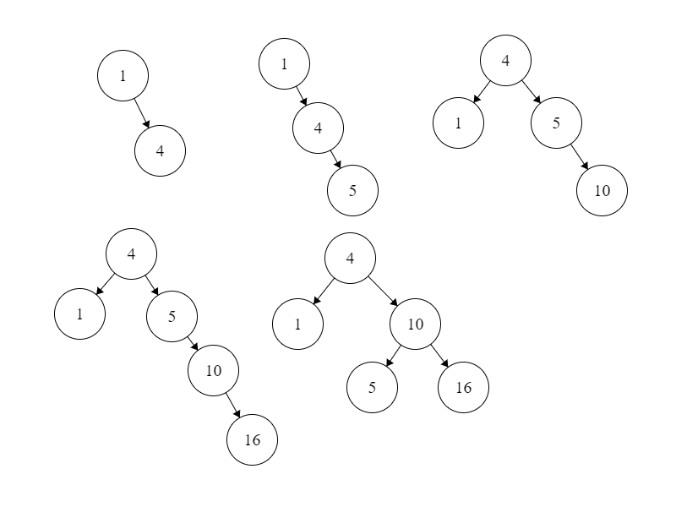
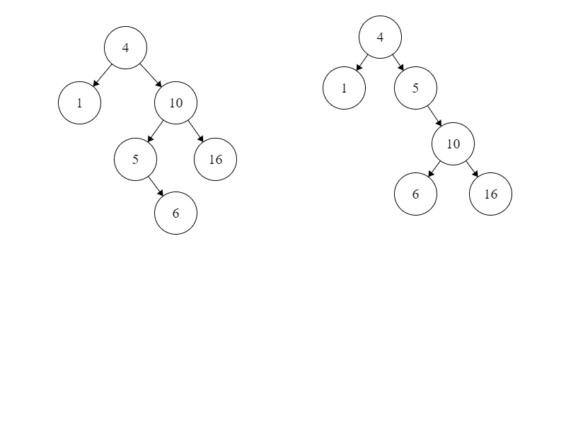
P = -2
שאלה 5
נתונה סדרת מספרים (1, 4, 5, 10, 16, 6, 21)
R = -1
בנו עץ בינארי מאוזן AVL על ידי הוספת איברים אחד אחד החל מעץ ריק. הכסת איברים משמאל לימין
איך נראה עץ אחרי מחיקת 1?
P = -2
P = -2
R = 1
R = -1

Slide 17
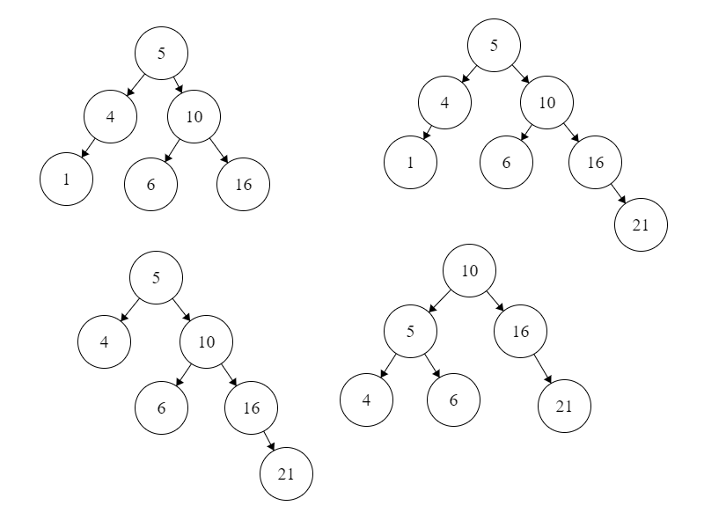
שאלה 5 המשך
P = -2
R = 1
P = -2
R = -1

Slide 18
שאלה 6
הציעו אלגוריתם הבונה אץ AVL ממערך ממוין ב-O(n).

Slide 19
שאלה 6 פתרון
אלג' רקורסיבי: כל פעם האיבר האמצעי הוא השורש ומחלק השמאלי בונים באופן רקורסיבי תת עץ שמאלי, מחלק ימני בונים באופן רקורסיבי תת עץ ימני

Slide 20
שאלה 7 - Interview Questions
Describe how AVL Trees are modified to support operations like finding the minimum, maximum or k-th smallest element efficiently.

Slide 21
שאלה 7 פתרון
To support finding minimum, maximum, or k-th smallest elements efficiently, AVL Trees utilize the following modifications:
1. Store subtree size: Each node stores the number of nodes in its subtree, including itself. This helps determine the rank of an element and find the k-th smallest element. 2. Update subtree sizes: When performing rotations (single or double) during insertion or deletion, update the subtree sizes accordingly for affected nodes. 3. Find minimum/maximum: Traverse left/right from the root until a null child is reached; this takes O(log n) time due to height balancing. 4. K-th smallest element: Starting at the root, compare k with the size of the left subtree. If equal, return the current node’s value; if less, recurse on the left subtree; otherwise, subtract the left subtree size plus one and recurse on the right subtree.

Slide 22


